Slide 1
Investorenbroschüre für
Herrn xx.xx.xx
Minh Parrandier
xx.xx.2024

Slide 2
Guten Tag!
Sehr geehrter xxx, liebe Geschäftspartner*Innen,
Gerne möchten wir uns sowie unsere bisher realisierten Objekte vorstellen. Unser aktuelles Portfoliovolumen beträgt ca xx Mio. EUR.
Aufbauend auf unserer umfangreichen Immobilien- und Bauherrenerfahrung sowie dem Wissen aus einer Ausbildung zum staatlich geprüften Immobilieninvestor beabsichtigen wir, in den nächsten 5 Jahren ein Immobilienportfolio im Wert von weiteren xx Mio. Euro zu realisieren.
Um unsere Ziele langfristig verwirklichen zu können, suchen wir nach weiteren kompetenten Partnern, die gemeinsam mit uns wachsen und umsatzträchtig zusammenarbeiten wollen.
Im Folgenden haben wir Ihnen einige Informationen zusammengestellt, um uns und unsere Hintergründe besser kennenzulernen. Wir wünschen Ihnen eine interessante Lektüre und freuen uns auf unser persönliches Kennenlernen sowie einen interessanten Austausch.
Herzliche Grüße
xxx

Slide 3
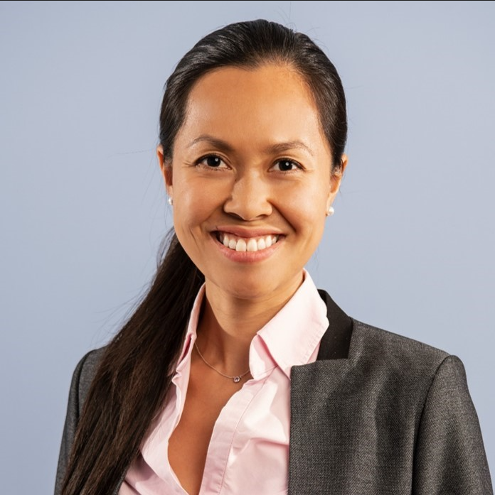
Investorenvorstellung: Top-Manager im Dax Konzern
Kernkompetenzen
Jahrelange Erfahrung in der Projektsteuerung
Hohe Managementskills und Umsetzungskompetenz
Risikomanagement durch jahrelange Projektsteuerung und Beteiligungsverwaltung
Erfahrung im Neubau + Bestand
Minh Parrandier
Master of Science in Finance
Financial Mentor & Investor
Senior Director Strategic Projects
Deutsche Lufthansa AG
Immobilien-Investoren-Ausbildung

Slide 4

Die langfristigen Ziele
Ziele 2030
Aufbau eines starken Partnernetzwerkes
Langfristiger Vermögensaufbau und sichere Altersvorsorge:
Aufbau und Erwerb von 5 – 10 Wohnungseinheiten im Bestand
ca. 300 qm Mietfläche (ETW + MFH)
Mietobjekte mit Rendite > mind. 6% pro Objekt bei Ankauf
Fokus auf Objekte mit Entwicklungspotentialen. Mietanpassungen für Rendite > 8% pro Objekt als Ziel
Langfristige Finanzierungspartner:
Wir suchen eine zukunftsorientierte Bank mit Interesse an einer langfristigen partnerschaftlichen Zusammenarbeit
Für Planung und Abwicklung renditestarke Immobilienobjekte
Geplanter Investitionsrahmen in den nächsten Jahren: xx Mio. EUR
Kurzfristige Finanzierungsprüfung & -zusage (kurze Wege)
Bereits vorhandenes Netzwerk:
Bauträger, Architekten
Energieberater, Handwerker
Steuerberater, Rechtsanwälte

Slide 5
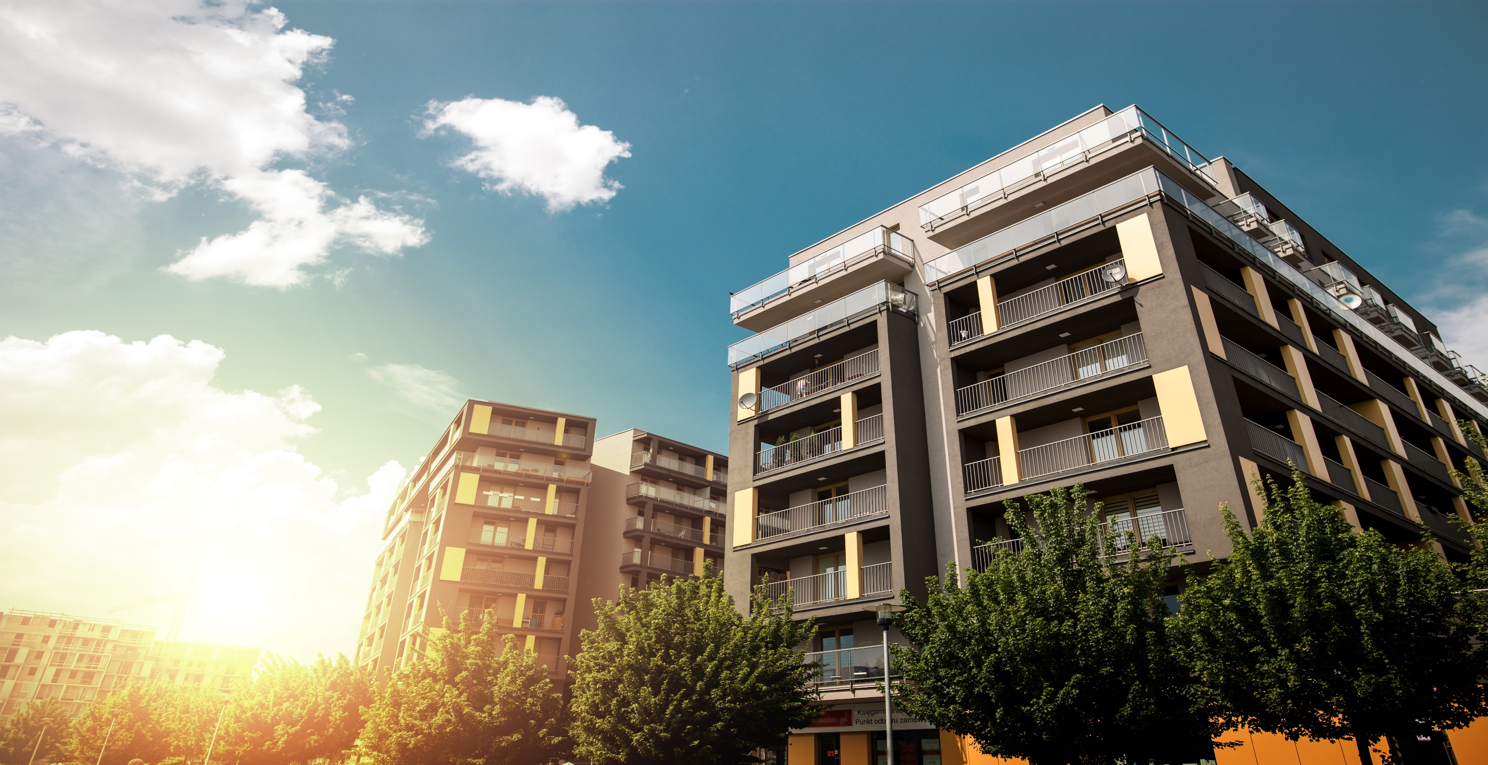



Meine Strategie
Aufbau von Investmenterfahrung
Immobilienhandel + Bestandserweiterung
Strategieerweiterung & Skalierung
Bestandserweiterung 5-10 Einheiten
Aufbau von über xxxx qm Mietfläche (xx Einheiten)
Immobilienhandel (Fokus auf Immobilien mit Entwicklungspotentialen)
Aufbau steueroptimiertes Unternehmenskonstrukt
Fokus auf Neubau KfW55
Bestandserweiterung 5-10 Einheiten (ETW, MFH)
Grundstücksentwicklung + Bauherren-Tätigkeit
2015 - 2024
2025 – 2028
Bis 2030
Notes:
Niedrige Einkaufspreise und Lösen von Problemen

Slide 6
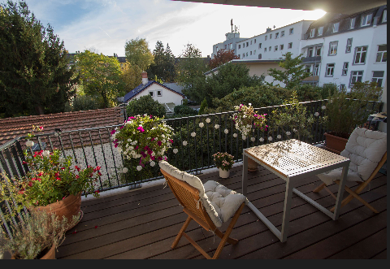
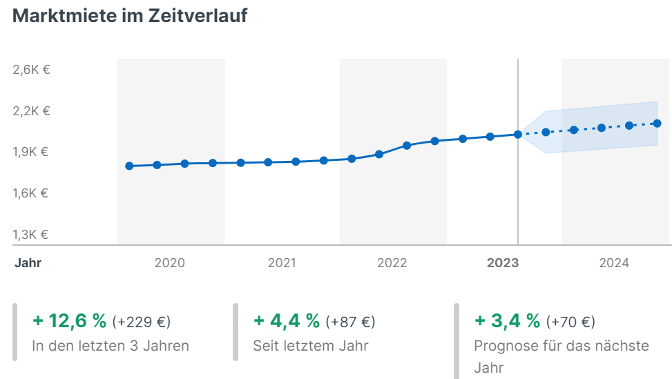
1. Auszüge Portfolio: Frankfurt Eschersheim
Neubau 3-Zi ETW 97 qm KfW 55
Adresse: Im Wörth 2, 60433 Frankfurt
Kaufpreis: 461.000 EUR
Aktueller Marktwert: 762.000 EUR¹
EK-Anteil: 100.000 EUR
Akt. Restschuld: 293.910 EUR
Jahresnettomiete: 19.620 EUR
Rendite: 4,3 %
Kapitaldienst (Zins + Tilgung): 3,5 %
Kaufjahr 2015
¹ Quelle: Pricehubble Jul 2024

Slide 7
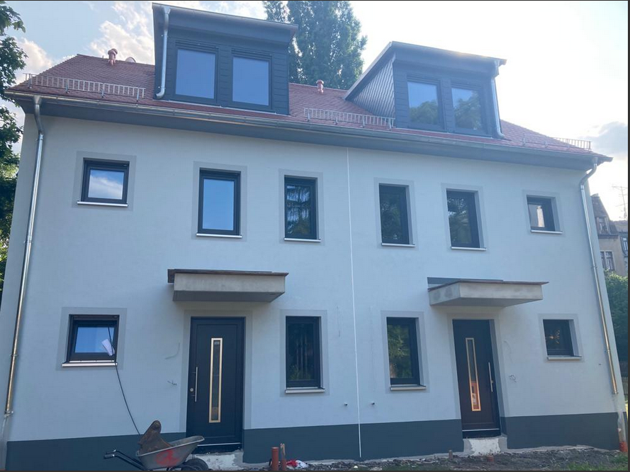
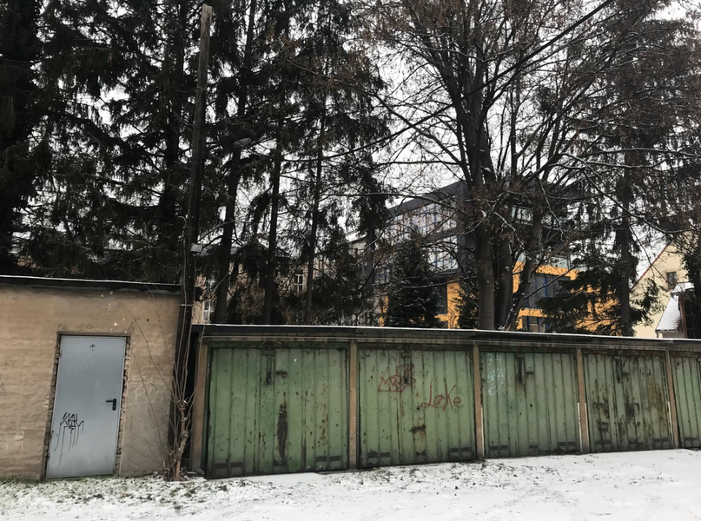
4.1 Portfolio: Neubau Doppelhaus in 2023 fertiggestellt
Neubau Doppelhaus, 288 qm + 4 Stellplätze KfW 55
Adresse: Lockwitzerstr. 11, 01219 Dresden
Baukosten 960.000 EUR
Aktueller Marktwert: 1.250.000 EUR¹
EK-Anteil: 200.000 EUR
Akt. Restschuld: 380.000 EUR (aufgrund Verkauf 1 DHH)
vorher
nachher
Bau-beginn 2022
ca.+1400% Wertentwicklung²
¹ Quelle: Pricehubble Juli 2024
² Kaufpreis Grundstück 2012: 120.000 EUR, Aktueller Marktwert: ca. 1.2 Mio EUR

Slide 8
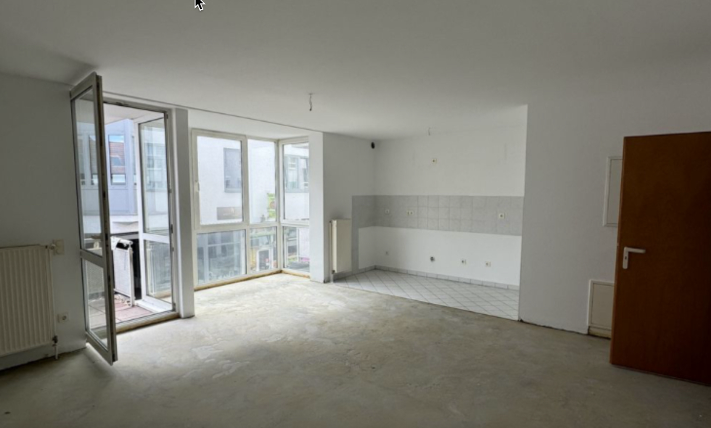
7. Geplanter Erwerb: Frankfurt Langen 3 Zi-ETW
Eckdaten
Frankfurt Baujahr 1996
Kaufpreis | 242.500 € (-20% unter Marktwert)
Kaufpreis pro qm | 3.031 EUR/qm
Wohnfläche | 80 qm
Grundstück | -
Zimmeranzahl | 3
Energieeffizienzklasse | B
Zustand | Massivhaus gepflegt
Heizungsart | Gas
Plan | Renovierung Fußboden, Renovierung Bad, Vermietung, Verkauf an Kapitalanleger

Slide 9
6. Geplantes Projekt: Frankfurt Langen 3 Zi- ETW
 |  |  | FINANZIERUNG
Kaufpreis | 230.000 €
Renovierung | 10.000 €
 | 240.000 € |  | Eigenkapital: 26.611 € (= 100% NK) Fremdkapital: 240k EUR (=100% Finanzierung)
Nebenkosten | Grunderwerbssteuer 6%, Notarkosten 1.5%, Grundbuch 0,5%, Makler 3,57% | 26.611€
Summe brutto | 266.611 € |  | 266.611 EUR
Wunschkonditionen:
Variable Verzinsung, 100% Finanzierung Kaufpreis inkl. Renovierungskosten

Slide 10

Wir freuen uns auf die Zusammenarbeit mit Ihnen!
Minh Parrandier
Deuil-la-Barre-Str. 52a
60437 Frankfurt
E-Mail: minh.parrandier@gmail.com
Mobil: 0163-9283746

